Slide 1
读 经
马可福音 12:13-17

Slide 2
12:13 后来，他们打发几个法利赛人和几个希律党的人到耶稣那里，要就着他的话陷害他。
12:14 他们来了，就对他说：「夫子，我们知道你是诚实的，甚么人你都不徇情面；因为你不看人的外貌，乃是诚诚实实传上帝的道。纳税给凯撒可以不可以？

Slide 3
12:15 我们该纳不该纳？」耶稣知道他们的假意，就对他们说：「你们为甚么试探我？拿一个银钱来给我看！」
12:16 他们就拿了来。耶稣说：「这像和这号是谁的？」他们说：「是凯撒的。」
12:17 耶稣说：「凯撒的物当归给凯撒，上帝的物当归给上帝。」他们就很希奇他。

Slide 4
证 道
上帝的物当归给上帝

Slide 5
2024年11月5日星期二举行大选。
联邦层面：
美国第60届总统选举。
众议院全部435个席位。
参议院中的1/3，即33个议席。
州层面的选举。

Slide 6
耶稣时代的犹太人团体：
 | 反对丁税 | 拥护丁税 | 出世派
信仰 | 法利赛人 | 撒都该人 | 爱色尼人
政治 | 奋锐党 | 希律党

Slide 7
12:14 他们来了，就对他说：「夫子，我们知道你是诚实的，甚么人你都不徇情面；因为你不看人的外貌，乃是诚诚实实传上帝的道。纳税给凯撒可以不可以？
12:15 我们该纳不该纳？」耶稣知道他们的假意，就对他们说：「你们为甚么试探我？拿一个银钱来给我看！」

Slide 8
12:16 他们就拿了来。耶稣说：「这像和这号是谁的？」他们说：「是凯撒的。」
12:17 耶稣说：「凯撒的物当归给凯撒，上帝的物当归给上帝。」他们就很希奇他。

Slide 9
一、此事件中，什么是凯撒的物？

Slide 10
1、帝国的税银。
12:15 我们该纳不该纳？」耶稣知道他们的假意，就对他们说：「你们为甚么试探我？拿一个银钱来给我看！」
12:16 他们就拿了来。耶稣说：「这像和这号是谁的？」他们说：「是凯撒的。」

Slide 11
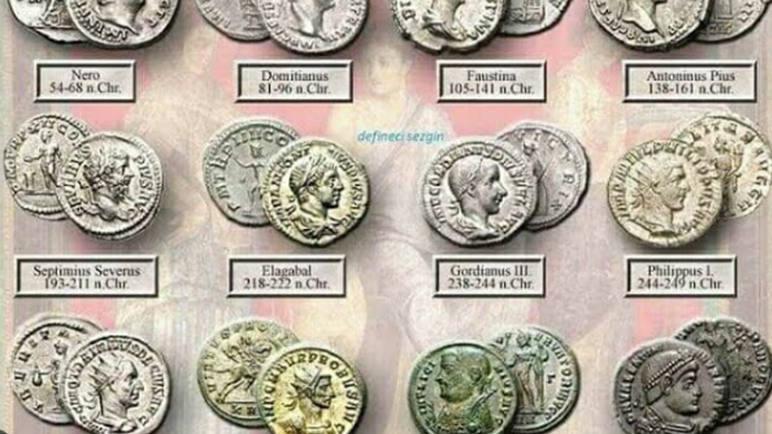

Slide 12
1、帝国的税银。
2、法利赛人和希律党人的心。

Slide 13
12:13 后来，他们打发几个法利赛人和几个希律党的人到耶稣那里，要就着他的话陷害他。
12:14 他们来了，就对他说：「夫子，我们知道你是诚实的，甚么人你都不徇情面；因为你不看人的外貌，乃是诚诚实实传上帝的道。纳税给凯撒可以不可以？
12:15 我们该纳不该纳？」耶稣知道他们的假意，就对他们说：「你们为甚么试探我？拿一个银钱来给我看！」

Slide 14
一、此事件中，什么是凯撒的物？
二、此事件中，什么是上帝的物？

Slide 15
1、认识上帝超越权柄的心。

Slide 16
罗马书
13:1 在上有权柄的，人人当顺服他，因为没有权柄不是出于上帝的。凡掌权的都是上帝所命的。
13:2 所以，抗拒掌权的就是抗拒上帝的命；抗拒的必自取刑罚。
13:5 所以，你们必须顺服，不但是因为刑罚，也是因为良心。

Slide 17
1、认识上帝超越权柄的心。
2、认识自身在世本分的心。

Slide 18
罗马书
13:3 作官的原不是叫行善的惧怕，乃是叫作恶的惧怕。你愿意不惧怕掌权的吗？你只要行善，就可得他的称赞；
13:4 因为他是上帝的用人，是与你有益的。你若作恶，却当惧怕；因为他不是空空地佩剑；他是上帝的用人，是伸冤的，刑罚那作恶的。

Slide 19
一、此事件中，什么是凯撒的物？
二、此事件中，什么是上帝的物？
三、对面临大选之际的我们有何提醒？

Slide 20
1、坚定上帝超越的主权。
民调？
枪击？
退选？
退位？

Slide 21
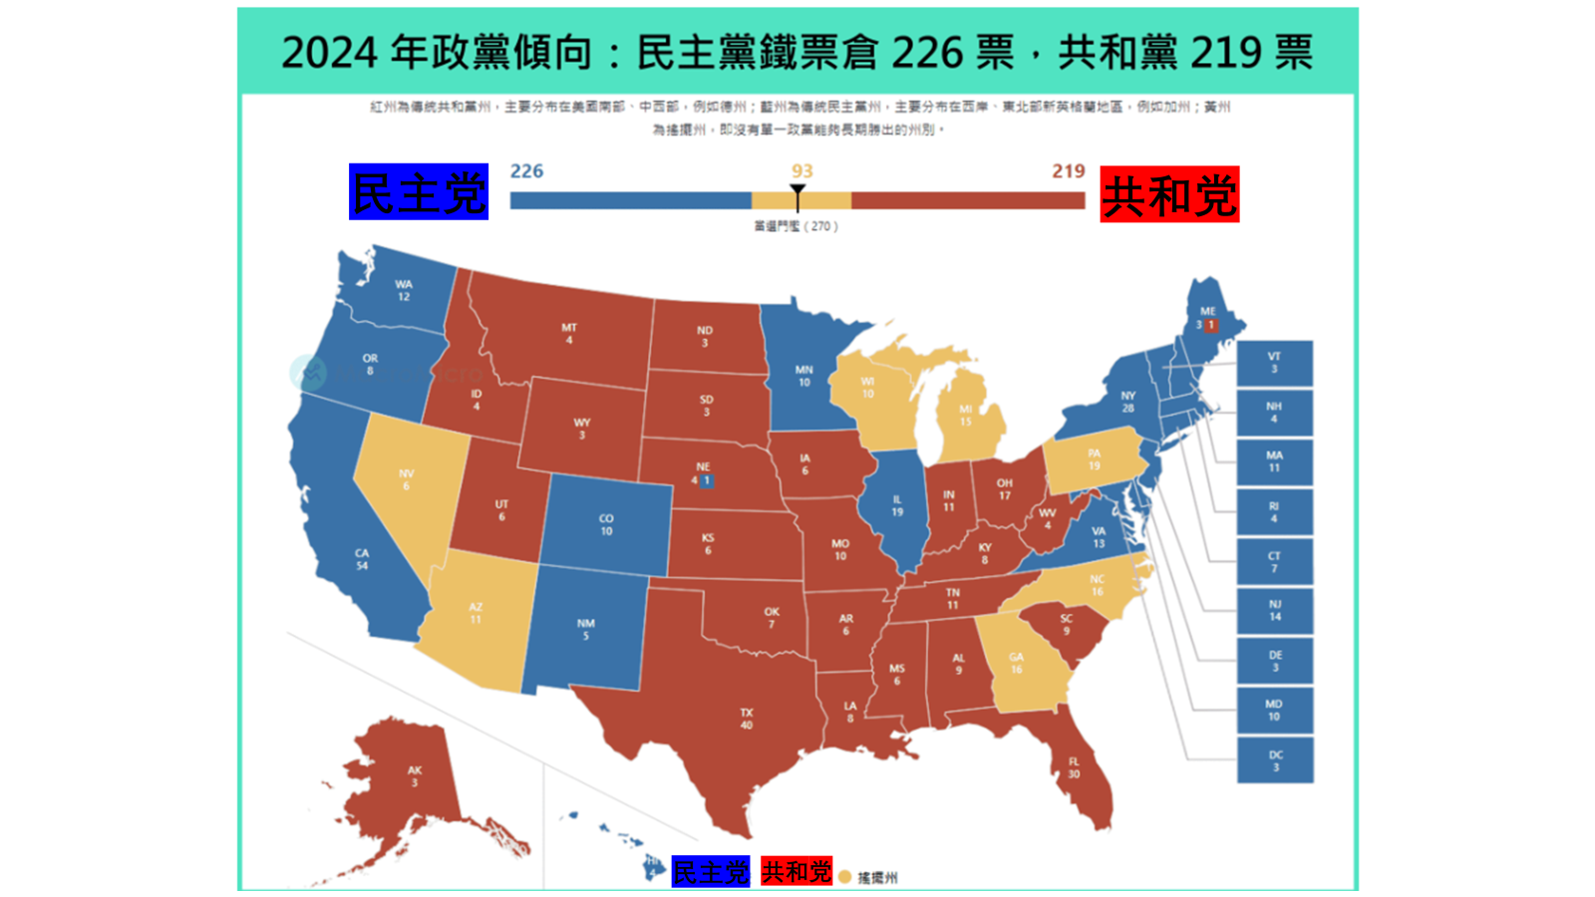

Slide 22
1、坚定上帝超越的主权。
2、尽上公民的政治权利和义务。

Slide 23
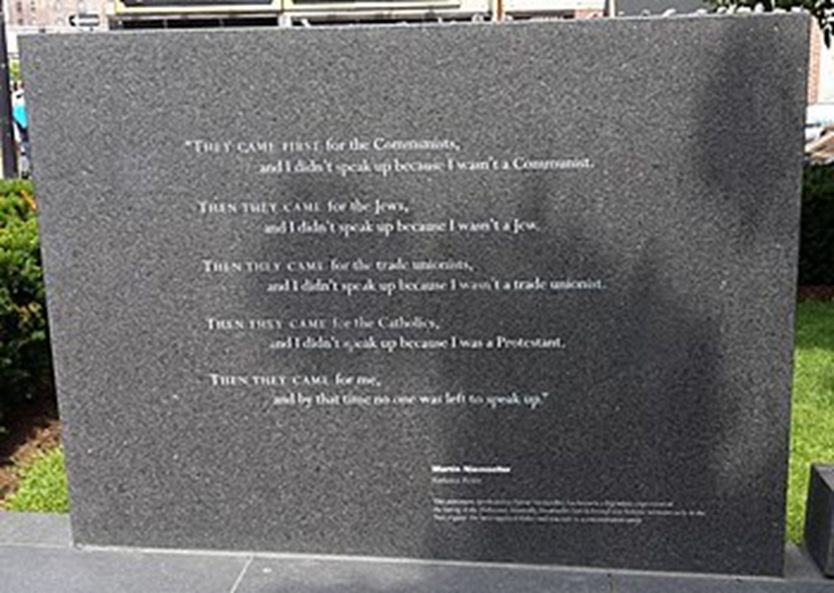
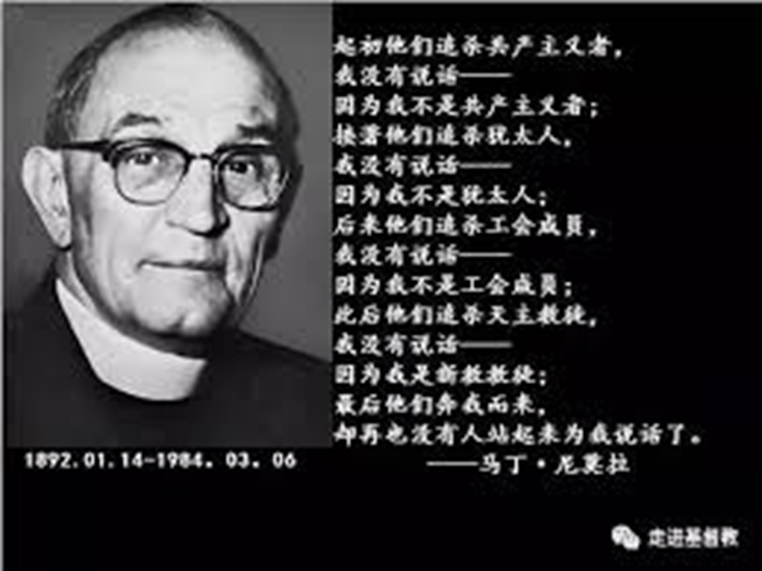

Slide 24
1、坚定上帝超越的主权。
2、尽上公民的政治义务。
3、维护上帝国度的合一。

Slide 25
罗马书
14:16 不可叫你的善被人毁谤；
14:17 因为上帝的国不在乎吃喝，只在乎公义、和平，并圣灵中的喜乐。
14:18 在这几样上服事基督的，就为上帝所喜悦，又为人所称许。
14:19 所以，我们务要追求和睦的事与彼此建立德行的事。

Slide 26
结语：
凯撒的物当归给凯撒，上帝的物当归给上帝。

